Slide 1
СОГЛАСОВАНО УТВЕРЖДЕНО
Начальник отдела ГО ЧС Председатель КЧС и ОПБ
администрации МР администрации МР
«Каякентский район» «Каякентский район»
_________ Муртазалиев А.К. ____________ Алациев Д.М.
« » 20__г. « » 20__г.
ЛИСТ СОГЛАСОВАНИЯ ПАСПОРТА БЕЗОПАСНОСТИ
Начальник отдела г.Избербаш Начальник ОМВД России по
УФСБ по РД Каякентскому району
полковник п/п-к полиции ________ Нухкадиев М.К. _________ Абусаламов Т.А.
« » 20__г. « » 20__г.
Начальник ОНД и ПР № 9 УНД и ПР Начальник отдела образования
ГУ МЧС России по РД администрации МР
________ Алискендеров М.Д. «Каякентский район»
« » 20__г. ___________ Рашидов М.Р.
« » 20__г.

Slide 2
СОДЕРЖАНИЕ
Наименование | № Слайда
Содержание | 3
Космический снимок | 4
Схема расположения объекта на местности | 5
План расположения объекта на местности | 6
План-эвакуации | 7-9
План чердака объекта | 10
Оперативно-технические характеристики объекта | 11-14
Лист учета проверки надзорными органами | 15
Декларация пожарной безопасности | 16

Slide 3
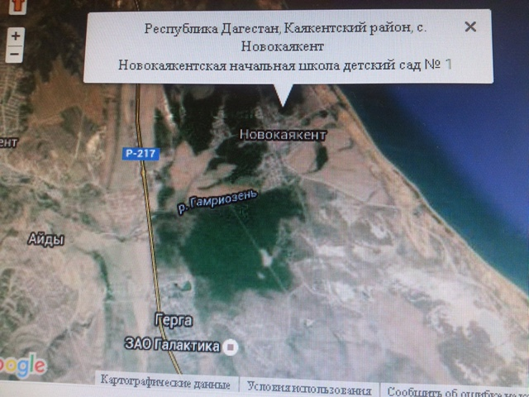
КОСМИЧЕСКИЙ СНИМОК

Slide 4
ПАСПОРТ ОБЪЕКТА МИНИСТЕРСТВА ОБРАЗОВАНИЯ РД
МКОУ «Новокаякентская начальная школа- детский сад №1»
(космический снимок
Начальник ПЧ-21
К-н в\с Багомедов Р.С.
моб: 8-960-414-80-86
диспетчерская – 21101;001
Служба спасения-112
Главный врач
ГБУ РД Каякентская ЦРБ
___Дадашев А.Ш
Тел 89094822156
ЦРБ
7км
Начальник ОПВД по Каякентскому району
Абусаламов Т.А.
моб: 8 928 277 555
раб: 99-69-84
Дежурная часть –2-11-02
2км
7 км
1
Общая характеристика населенного пункта:
- площадь территории –333.349 кв км
- количество проживающего населения – 6200 чел.
- (из них детей 2400)
- количество домов –1454 (из них нежилых 0);
- социально-значимых объектов –8 ;
- администр – 1;
- д/к – 1
- детский сад – 1
школы – 1
спорт.школа-1
центр реабилитации -1
-фапы -2
МКОУ «Новокаякентская начальная школа- детский сад №1»
368560, РД Каякентский район с. Новокаякент ул. Ю.Акаева №1
ОБЩАЯ ИНФОРМАЦИЯ
Год постр-ки | Дата послед. кап. ремонта | Кол-во этажей | Общ.выс. | Размеры геометрич. (Жилого здания) | Общ. площ. компл. | Среднее количество нахождения людей / персонала в здании (чел.) | Количество людей / персонала находящихся в здании круглосуточно | Количество выходов
1954 | 2009 | 1 | 3 м | 25х11,7 8.3х21 | 496,7 м² | 136/26 | 2 | 4

Slide 5
План расположения объекта на местности

Slide 6
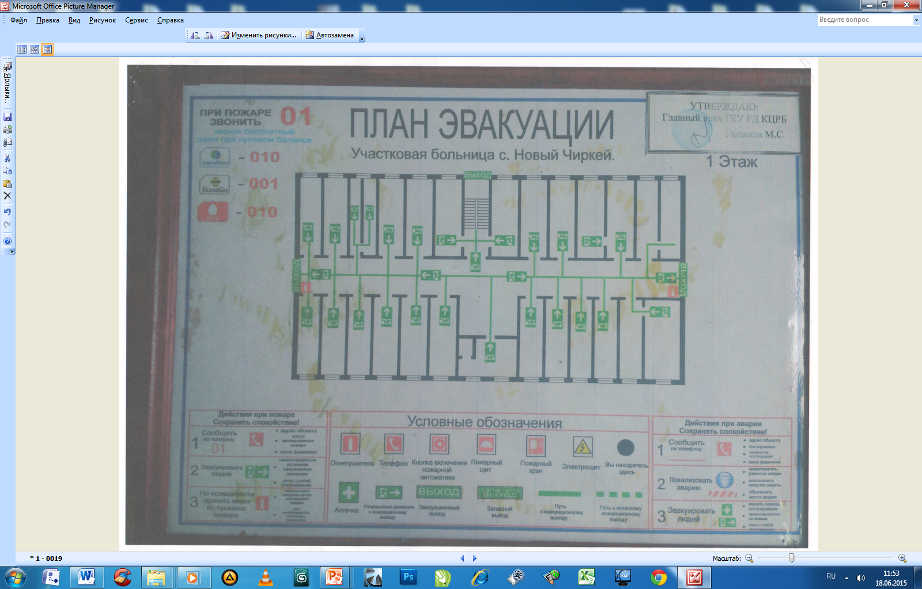
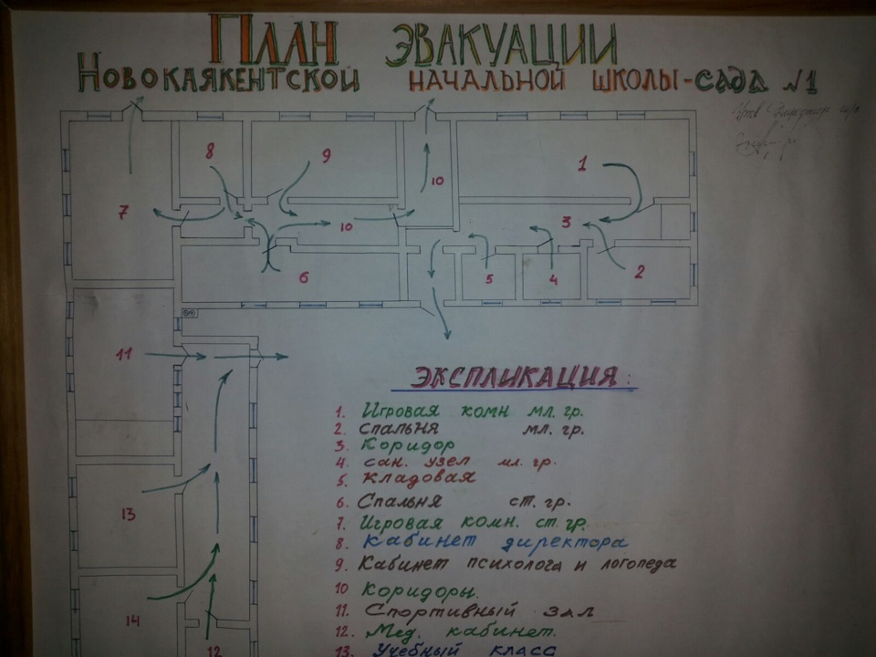
План эвакуации

Slide 7
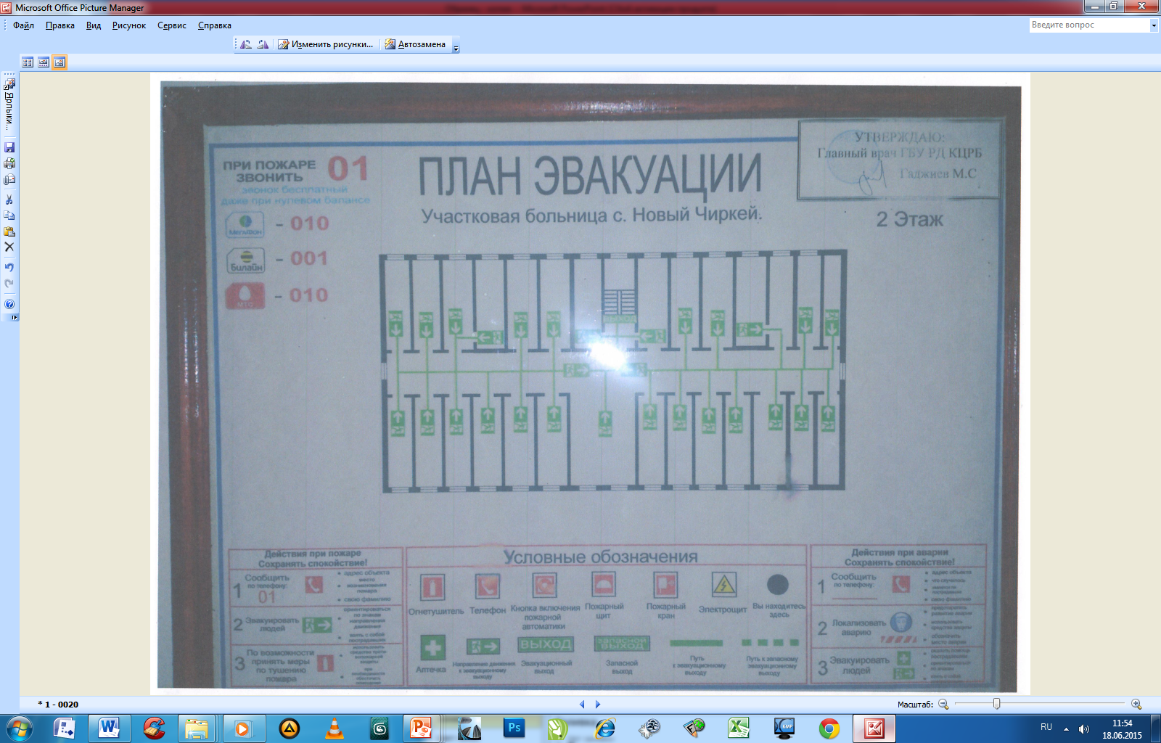
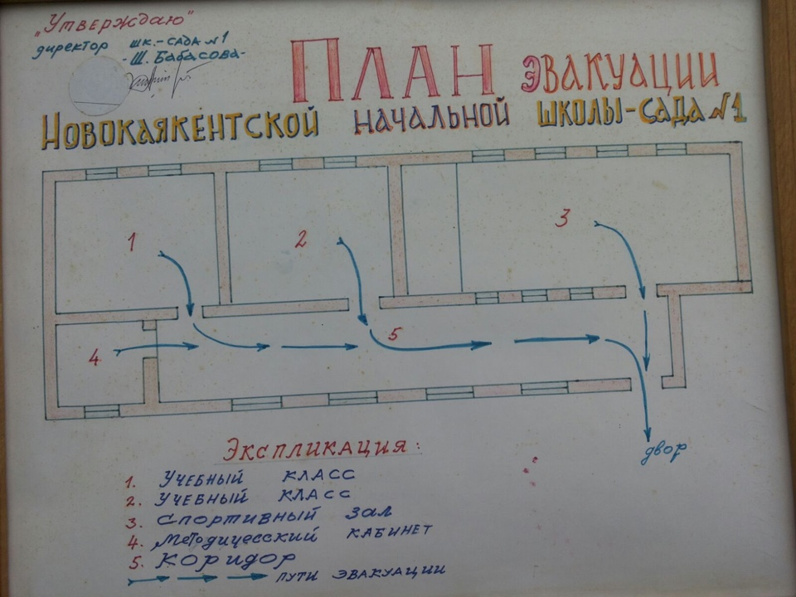
План эвакуации
Среднеобразовательная школа № 1

Slide 8
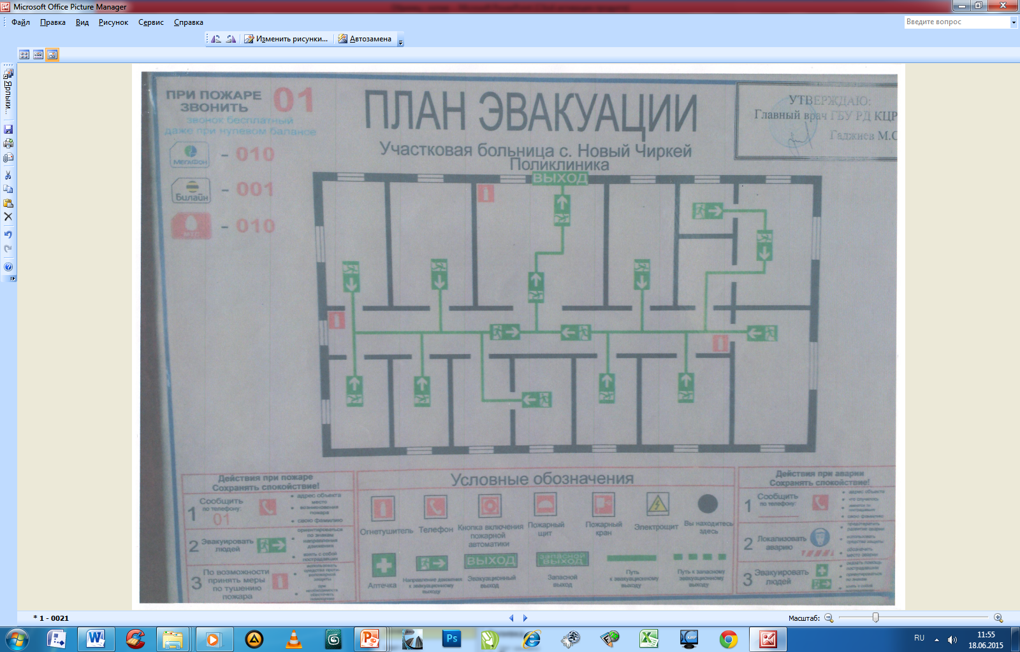
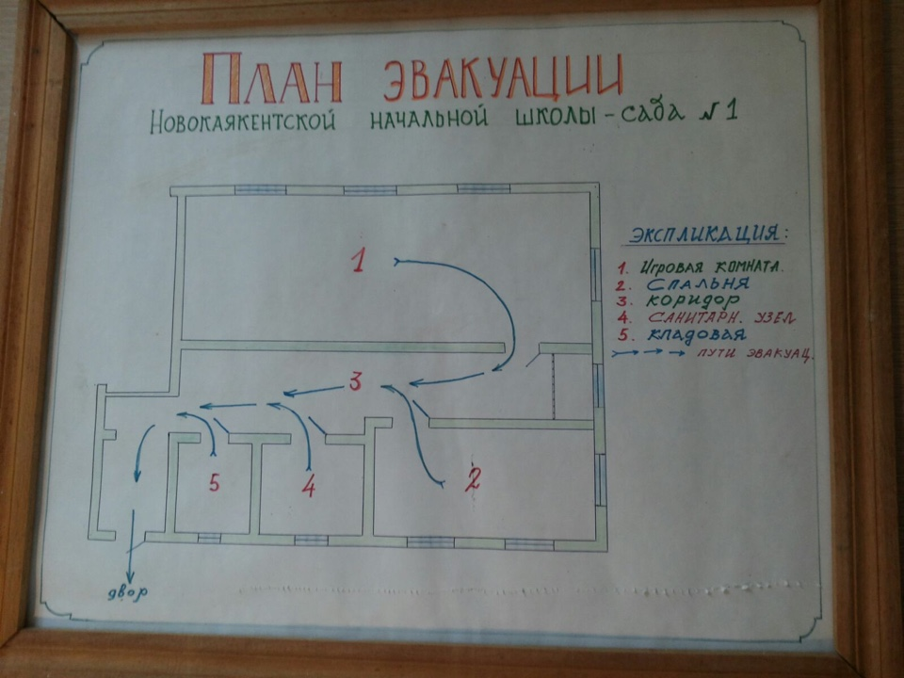
План эвакуации
Среднеобразовательная школа № 1

Slide 9
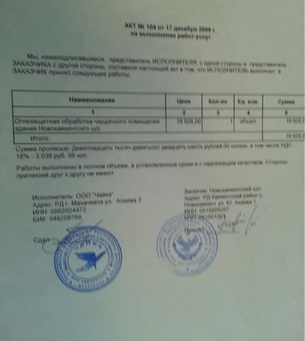
План чердака объекта

Slide 10
Оперативно-технические характеристики объекта
№ п\п | Перечень показателей пожарно-тактической характеристики объекта | Значение показателей пожарно-тактической характеристики объекта
1. | Назначение здания | Прочие
2. | Степень огнестойкости здания | 4 степень огнестойкости
3. 3.1 3.2 | Количество находящихся людей в здании: в дневное время в ночное время | чел. 26. детей 136 чел.; 2
4. 4.1 4.2 4.3 4.4 4.5 4.6 | Строительные и конструктивные особенности здания: этажность общая высота размеры (геометрические) назначение подвала наличие чердака тех. этажа | 1- этажное 3 метров 11,7х25 и 8,3х21 метров нет есть нет
5. 5.1.1 5.1.2 | Строительные конструкции: Наружные стены Перегородки | Предел огнестойкости 60 мин. (потеря огнестойкости) Пожарная опасность (умереннопожароопасные) Предел огнестойкости 20 мин. (потеря несущей стойкости) Пожарная опасность (умереннопожароопасные)

Slide 11
Оперативно-технические характеристики объекта
№ п\п | Перечень показателей пожарно-тактической характеристики объекта | Значение показателей пожарно-тактической характеристики объекта
5.1.3 5.1.4 5.1.5 | Перекрытия Кровля Лестничные клетки | Предел огнестойкости 15 мин. (потеря целостнотсти) Пожарная опасность (умереннопожароопасные) Предел огнестойкости 15 мин. (потеря целостнотсти) Пожарная опасность (умереннопожароопасные) нет
5.2 5.2.1 5.2.2 | Строительные материалы: Перегородки Перекрытия | Горючесть: умеренногорючие Воспламеняемость: умеренновоспламеняемые Распространение пламени по поверхности: умереннораспространяемые Дымообразующая способность: с умеренной дымообразующей способностью ц

Slide 12
ПАСПОРТ ОБЪЕКТА МИНИСТЕРСТВА ОБРАЗОВАНИЯ РД
Среднеобразовательная школа № 1
(оперативно-технические характеристики объекта)
Оперативно-технические характеристики объекта
№ п\п | Перечень показателей пожарно-тактической характеристики объекта | Значение показателей пожарно-тактической характеристики объекта
5.2.3 5.2.4 | Кровля Лестничные клетки | Горючесть: нормальногорючие Воспламеняемость: умеренновоспламеняемые Распространение пламени по поверхности: умереннораспространяющие Дымообразующая способность: с умеренной дымообразующей способностью Токсичность: умеренноопасные нет
6. | Предел огнестойкости и вид противопожарных преград | нет
7. | Пути эвакуации | Дверные и оконные проемы
8. | Места отключения электроэнергии, вентиляции, дымоудаления. | Электроэнергия от электрощитовой Газ есть
9. | Основные элементы опасности для людей при пожаре. | Отравление СО и продуктами разложения, воздействие высокой температуры, обрушение конструкций.
10. 10.1 10.2 10.3 10.4 | Противопожарное водоснабжение количество пожарных водоемов, их емкость пожарный водопровод, его вид, расход воды; количество гидрантов; наличие и количество внутренних пожарных кранов; | 1; нет; нет; нет;

Slide 13
Пожарно-тактическая характеристика объекта
№ п\п | Перечень показателей пожарно-тактической характеристики объекта | Значение показателей пожарно-тактической характеристики объекта
10.5 10.6 10.7 | -тип соединения и диаметр внутренних пожарных кранов; требуемый расход воды на нужды пожаротушения: способы подачи воды | нет; 10,8 л/с. от автоцистерны: с установкой на ПГ- расстояние 10 м.
11. | Помещения с наличием взрывоопасных веществ и материалов | нет
12. | Наличие устройств автоматического пожаротушения и автоматической пожарной сигнализации | Автоматическая пожарная сигнализация (гранит -3, дымовая)

Slide 14
Лист учёта проверки надзорными органами
№ п/п | ДАТА ПРОВЕРКИ | ПРОВЕРЯЮЩИЙ ОРГАН | ВЫНЕСЕННОЕ РЕШЕНИЕ
1. | 11-25 мая 2015 год (Плановая) | Территориальный отдел управления ФС по надзору в сфере защиты прав потребителей и благополучия человека по РД в г.Избербаш
2.
3.
4.
5.
6.
7.
8.
9.
10.
11.
12.

Slide 15
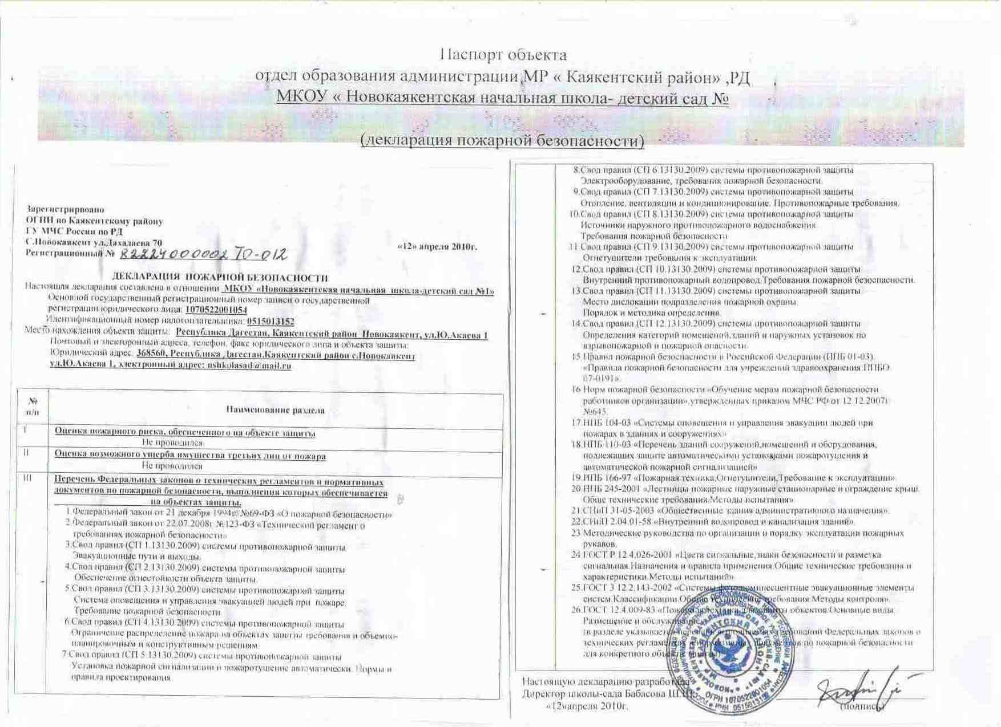
Декларация пожарной безопасности

